Slide 1
旅游社交App的设计与实现
指导老师：彭志豪
学 号 : 15180600829
答 辩 人 : 张洋

Slide 2
01
项目背景
02
技术路线
目录
03
系统分析与设计
CONTENTS
04
主要难点与解决方案
05
结论

Slide 3
01 | 项目背景
项目背景
我为什么要做这个项目
从旅游角度：为旅行者提供了高质量的攻略、游记以及旅行地推荐等达人文章，从而达到帮助用户做出合理的旅行计划，帮助用户了解想去的旅行地的目的；
从社交角度：提供了动态模块，用户可以发布动态，达到帮助用户在旅途中分享旅行乐趣、展示自己的目的。提供关注、私信、评论等功能可以帮助用户进行社交约伴的目的。

Slide 4
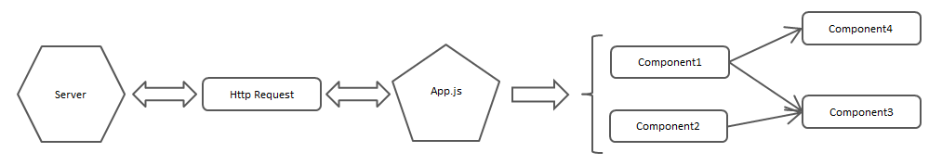
02 | 技术路线
系统客户端采用React Native跨平台移动应用技术. 使用React + JavaScript构建组件化页面, 使用React组件来拆分界面模块，将可变部分拆分为单独子组件，父组件通过页面逻辑控制，在不同场景使用不同子组件，显示不同逻辑下的用户界面。
服务端采用SpringMVC框架。
客户端与服务端的通信方案使用Fetch来处理。

Slide 5
03 | 系统分析与设计-功能点
旅行需求方面
游记、攻略
旅行地推荐
预订电话
地图导航
社交需求方面
发布动态
关注加好友
私信聊天
点赞评论

Slide 6
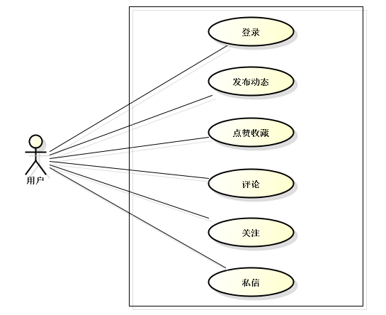
03 | 系统分析与设计-高层用例图
这些用例可以从系统管理、用户社交两个方面完成整个旅游社交系统的正常运作。

Slide 7
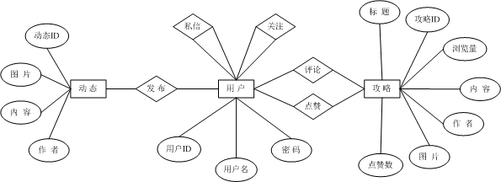
03 | 系统分析与设计-E-R图
实体类有三个：用户、动态、攻略。用户有三个属性：用户ID、用户名、密码，攻略有七个属性：攻略 ID、标题、作者、内容、图片、点赞数和浏览量，动态有四个属性：动态 ID、动态配图、文字内容和发布用户。用户与用户间有两个联系：私信和关注，用户与动态的联系：用户可以发布动态，用户与攻略的联系：用户可以点赞和评论攻略。

Slide 8
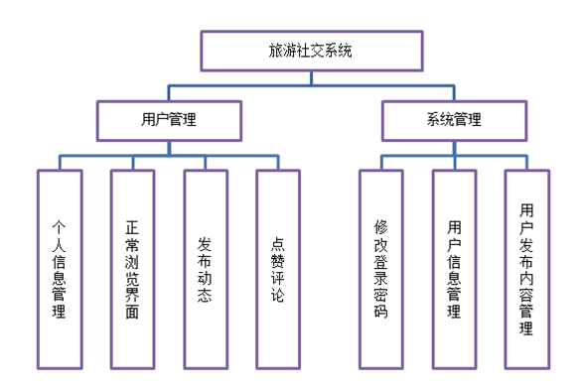
03 | 系统分析与设计-系统功能结构图
旅游社交系统主要包括以下功能模块，其中用户管理包括个人信息管理、浏览界面、发布动态、点赞、评论等功能模块，系统管理包括登录密码的修改、用户信息管理和用户发布内容管理等功能模块。

Slide 9
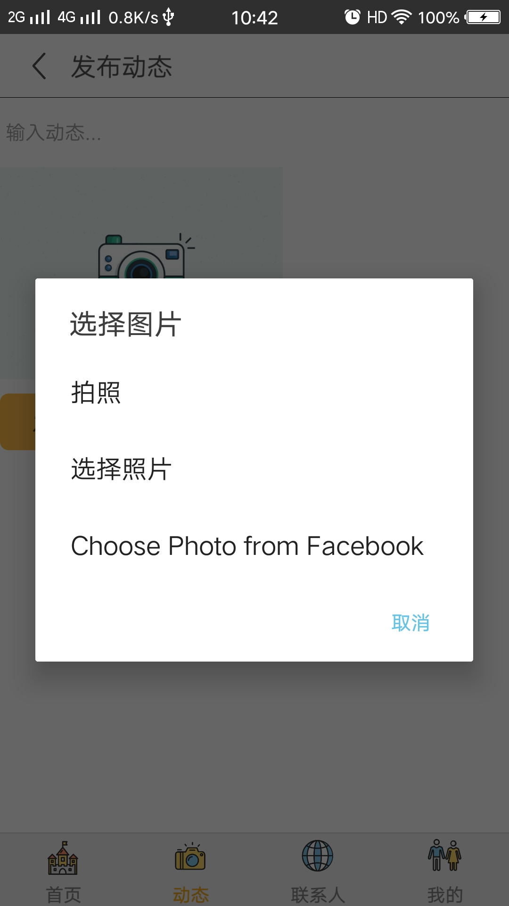
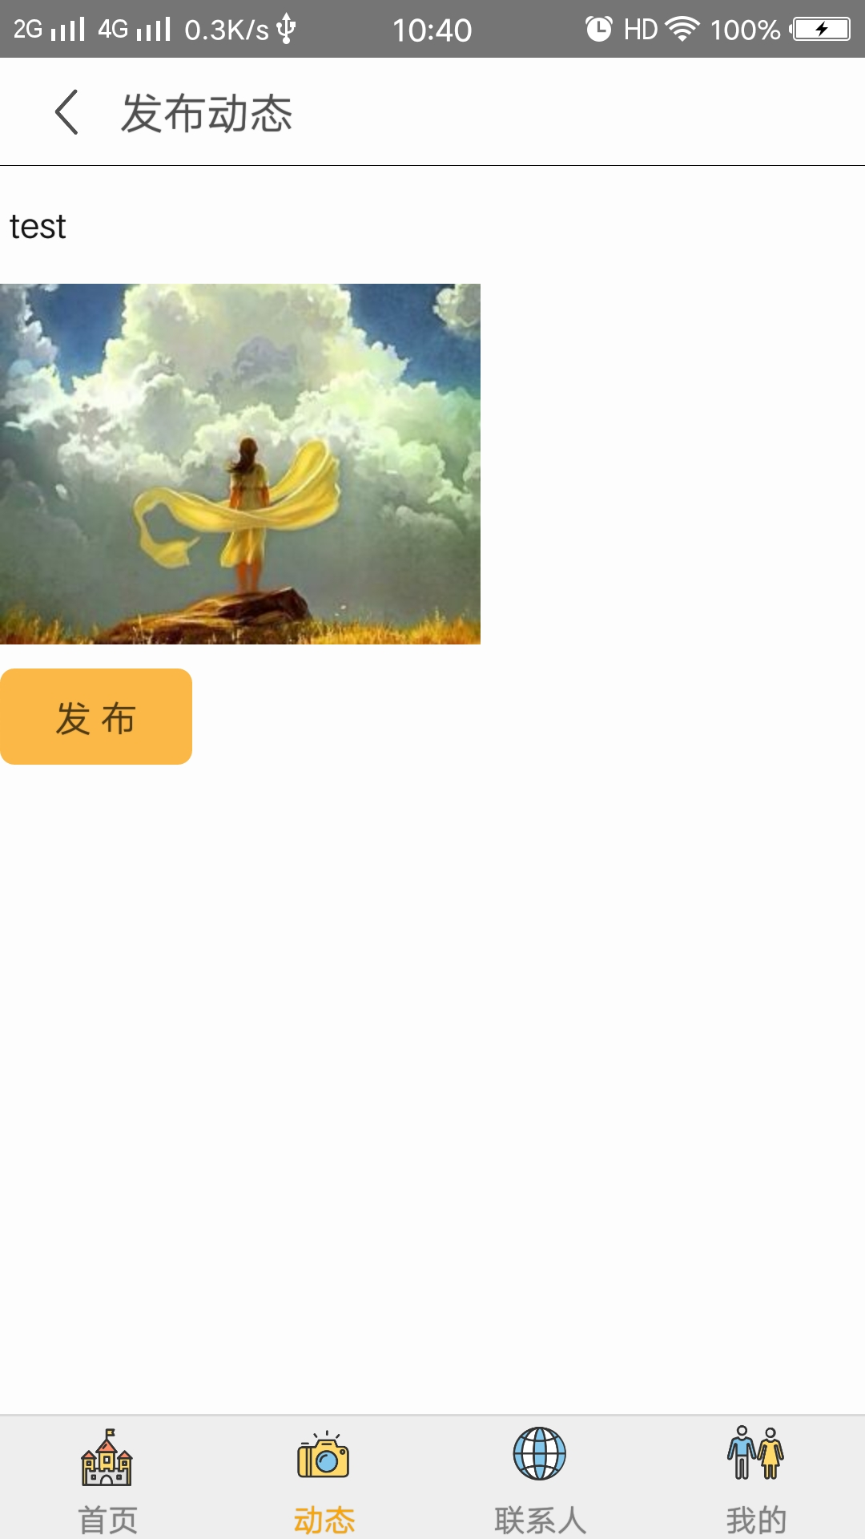
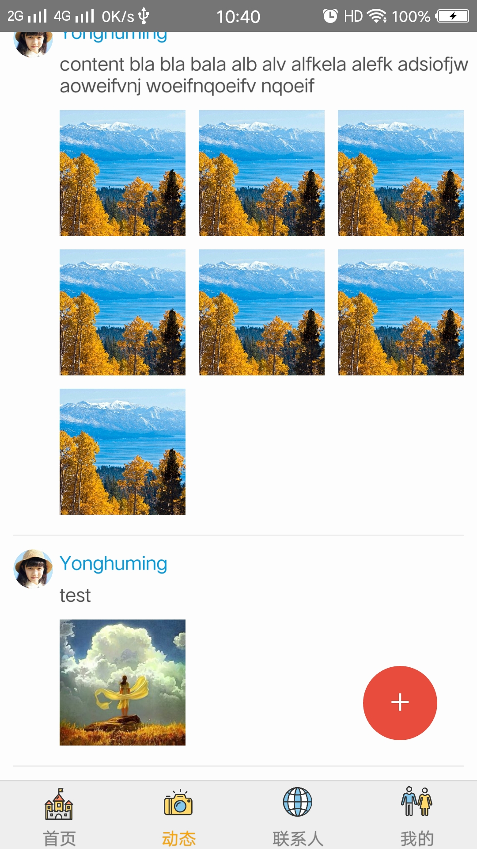
04 | 主要难点与解决方案-发布动态
难点1：
调取系统自带相机和图库。
难点2：
存储动态并显示。
难点1解决方案：
react-native-image-
picker 组件
难点2解决方案：
Storage缓存。

Slide 10
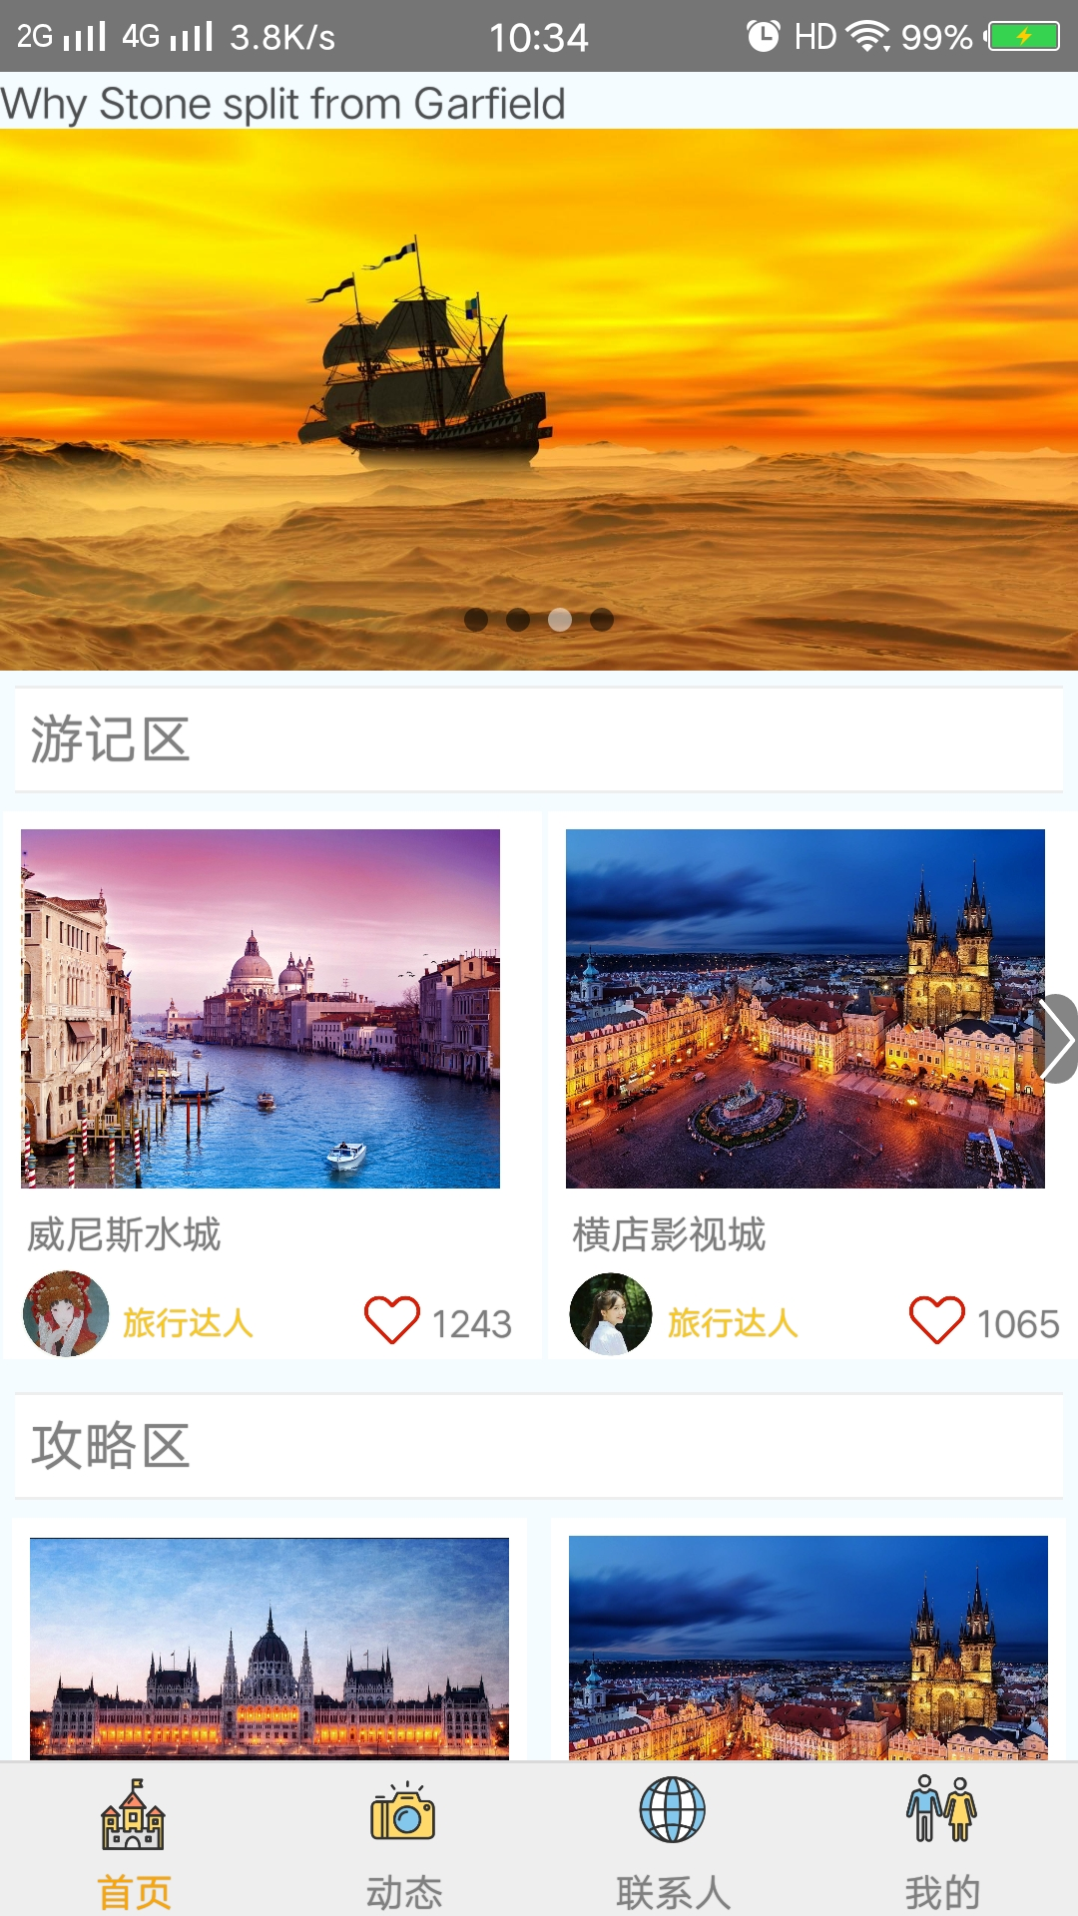
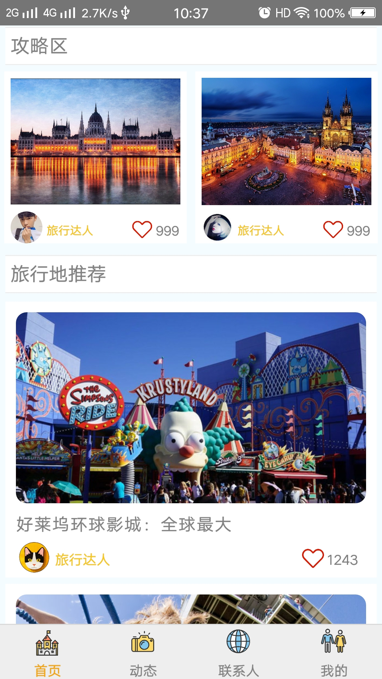
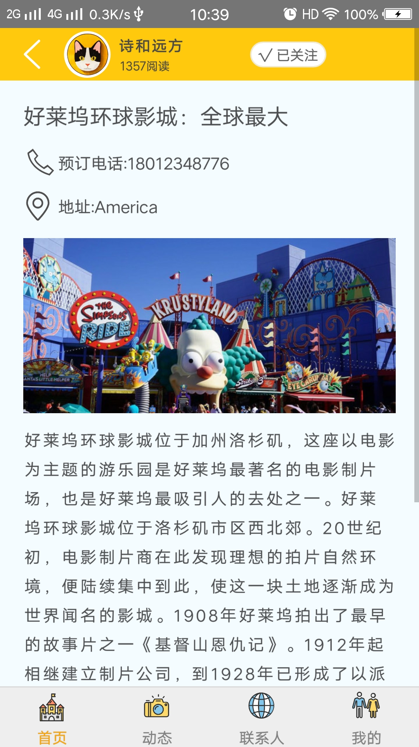
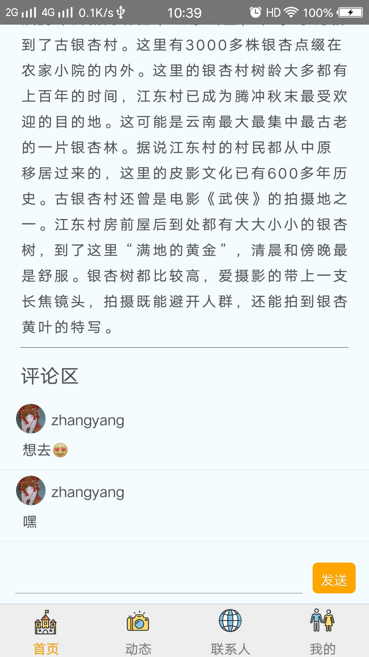
04 | 界面截图

Slide 11
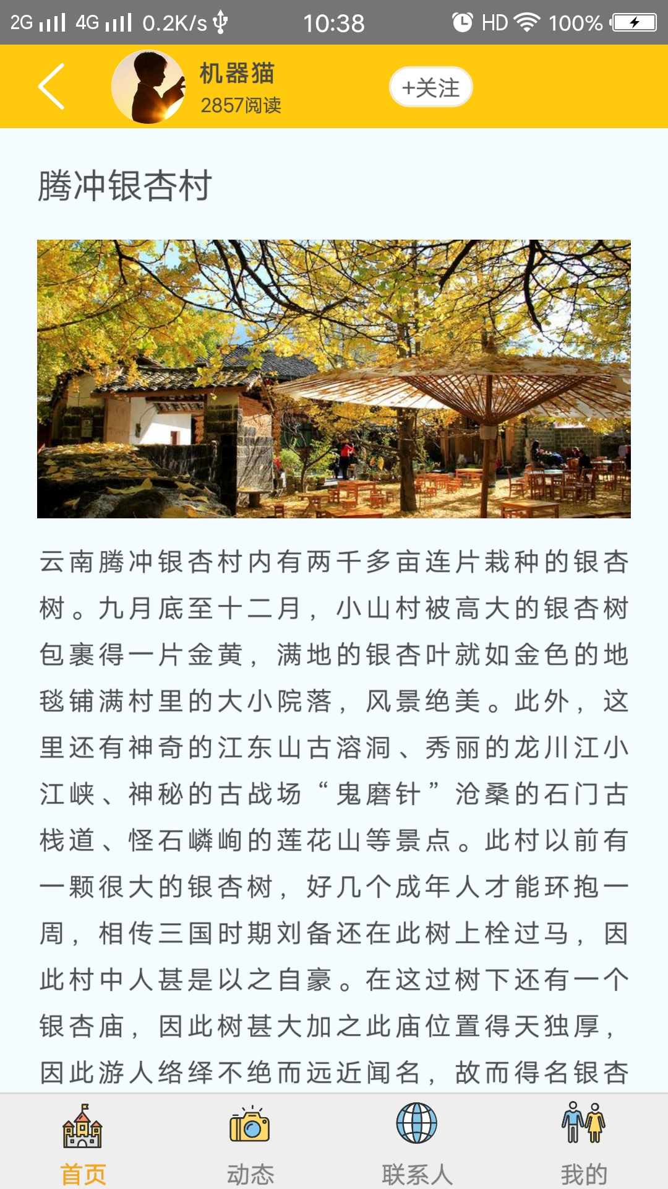
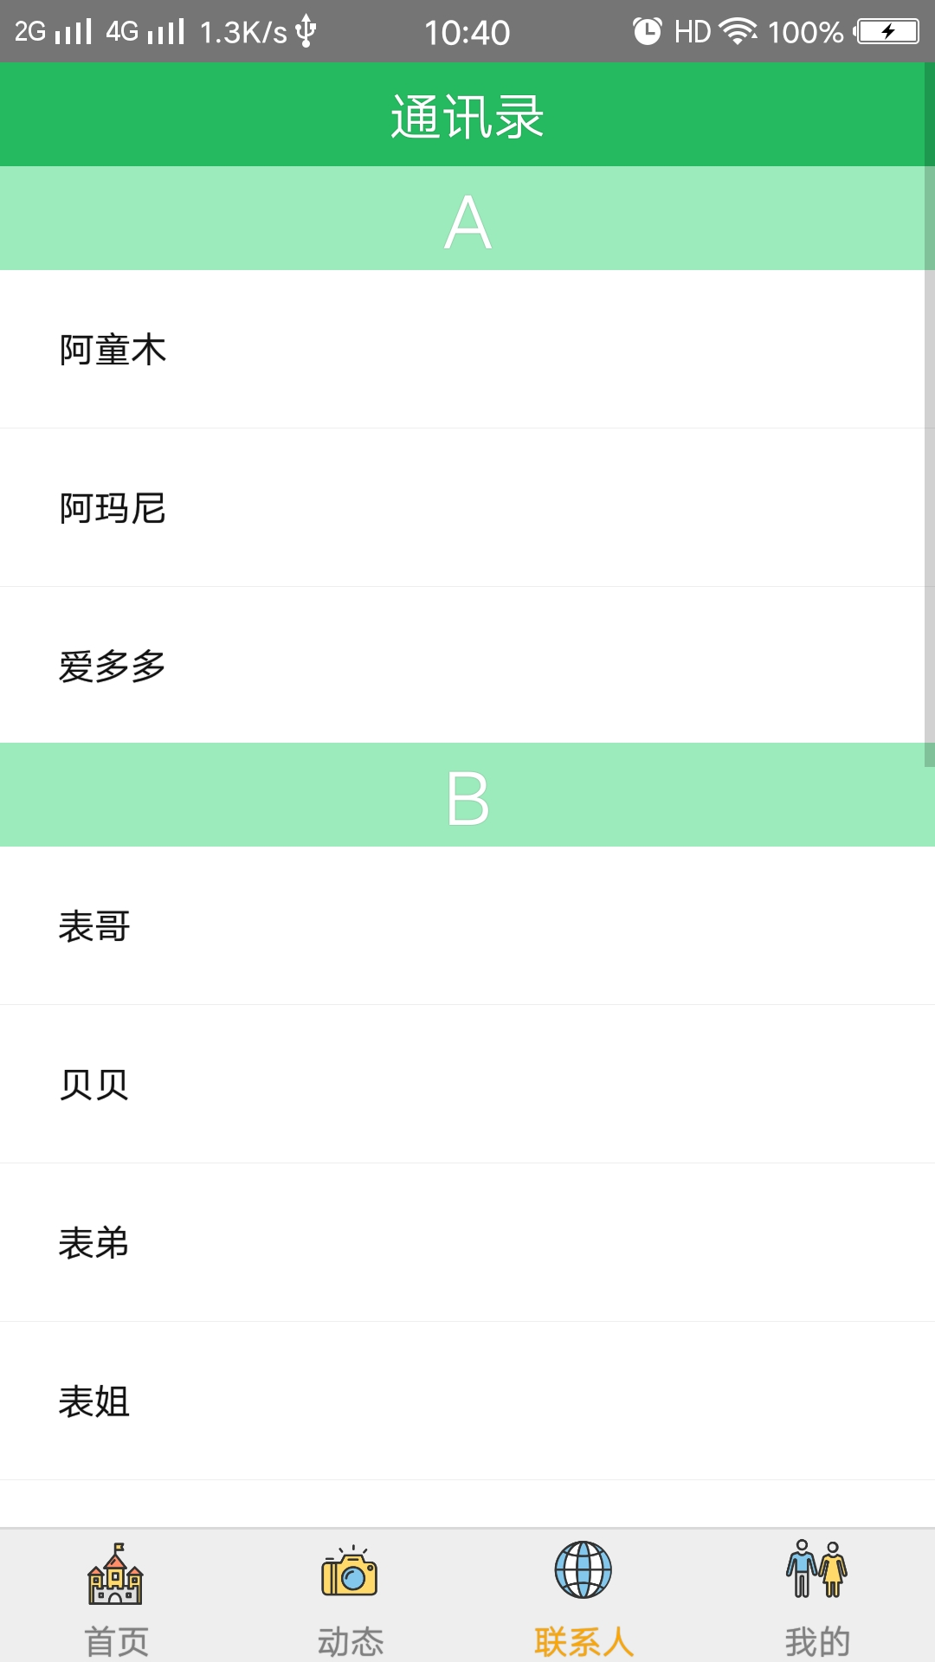
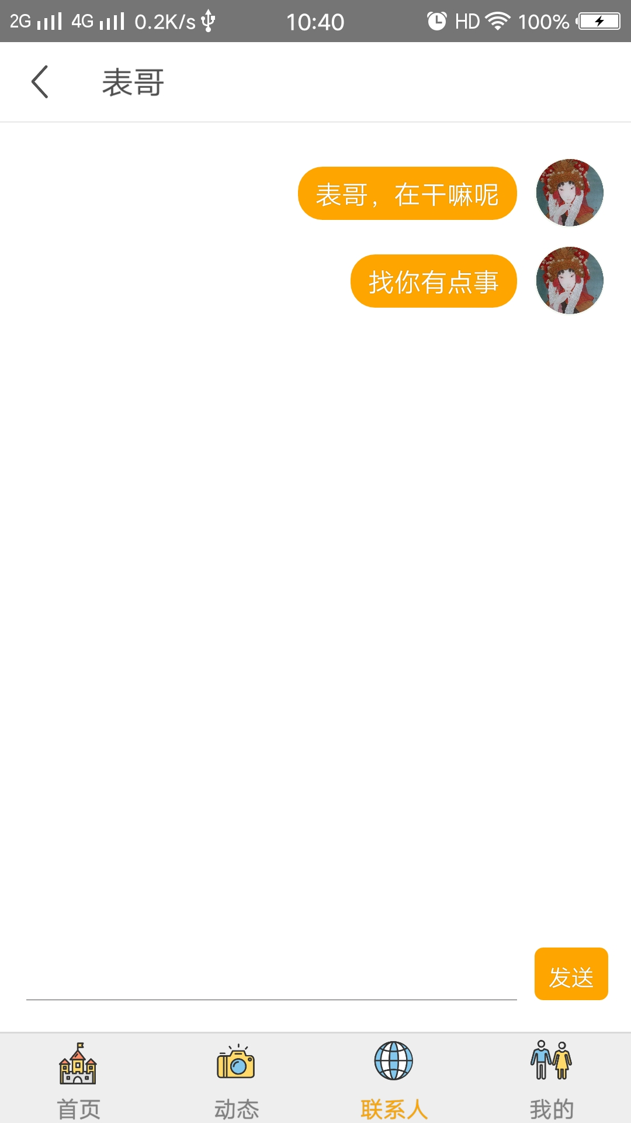
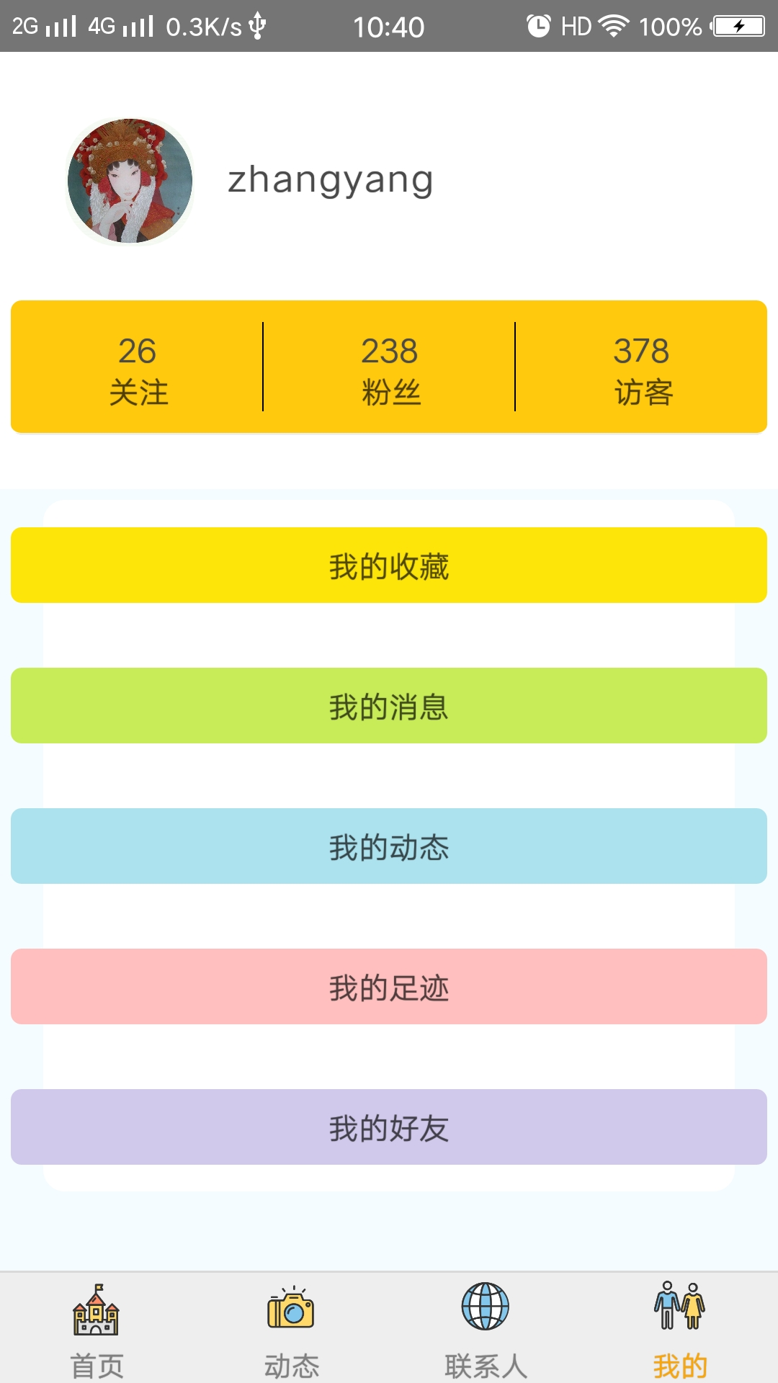
04 | 界面截图

Slide 12
05 | 结论
本项目是一个旅游社交类的App，秉承帮助用户计划旅行，社交约伴的宗旨。主要优势是能够帮助旅者们做出旅行前期以及中期的计划，提供包括热门旅行地的攻略、游记和资料，为旅者们提供了一个旅行约伴的平台，记录旅行者们在旅行途中的体会，帮助他人了解不同的旅行地，使旅行者们能够更好地计划和享受自己的旅行，且能够为用户提供酒店推荐以及电话预订的服务。本项目界面设计美观大方，功能完善，操作简便，适合不同年龄段的旅行人群。

Slide 13
感谢各位老师评判指导
指导老师：彭志豪
学 号 : 15180600829
答 辩 人 : 张洋

